Slide 1
Stage Informatica 2026
Tocchiamo con mano il Machine Learning e rendiamolo alla portata di tutti

Slide 2
Cosa è il Machine Learning?
Una branca dell’intelligenza artificiale basata su algoritmi in grado di “apprendere” grazie al consumo di una grande quantità di dati.
Cosa è un Algoritmo?
Una sequenza di operazioni che il computer esegue, come facciamo noi con una ricetta!
Riempi una pendola d’acqua
Mettila sui fornelli
Accendi il fuoco
...

Slide 3
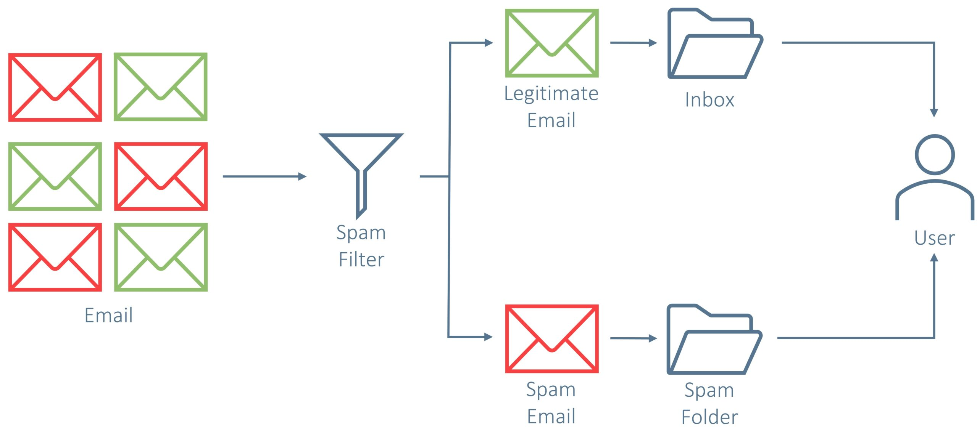
Quindi cosa fa il Machine Learning...?
Permette al computer di “adattarsi” per risolvere problemi specifici di cui non ha la soluzione a priori.
Esempio: filtro anti-spam
Ogni volta che segni un’email come “spam” stai insegnando qualcosa al computer.
Con il tempo, il sistema osserva che le email che contengono spesso parole come “vinci” o “offerta imperdibile” sono da te considerate spam, l’algoritmo del sistema metterà quindi in automatico nella cartella spam le email che hanno queste parole ed altre caratteristiche che ha riconosciuto.
Il machine learning permette quindi al computer di imparare dagli esempi invece di seguire solo regole fisse scritte da un programmatore.

Slide 4
Vediamo in pratica! Algoritmo KNN
Un'azienda di snack deve identificare velocemente del cibo che gli arriva, deve mettere in dei contenitori le banane ed in altri le mandorle. Deve farlo senza rovina il cibo e quindi non può usare dei filtri meccanici.
Che caratteristiche di banane e mandorle può usare per differenziale?
Provate a metterle in ordine di importanza, scegliete le due più caratteristiche
Colore
Durezza (che forza da applicare prima che si rompano)
Volume
Dolcezza
Peso
Buccia (si/no)
Conduzione elettrica

Slide 5
Vediamo in pratica! Algoritmo KNN
Un'azienda di snack deve identificare velocemente del cibo che gli arriva, deve mettere in dei contenitori le banane ed in altri le mandorle. Deve farlo senza rovina il cibo e quindi non può usare dei filtri meccanici.
Che caratteristiche di banane e mandorle può usare per differenziale?
Provate a metterle in ordine di importanza, scegliete le due più caratteristiche…

Slide 6
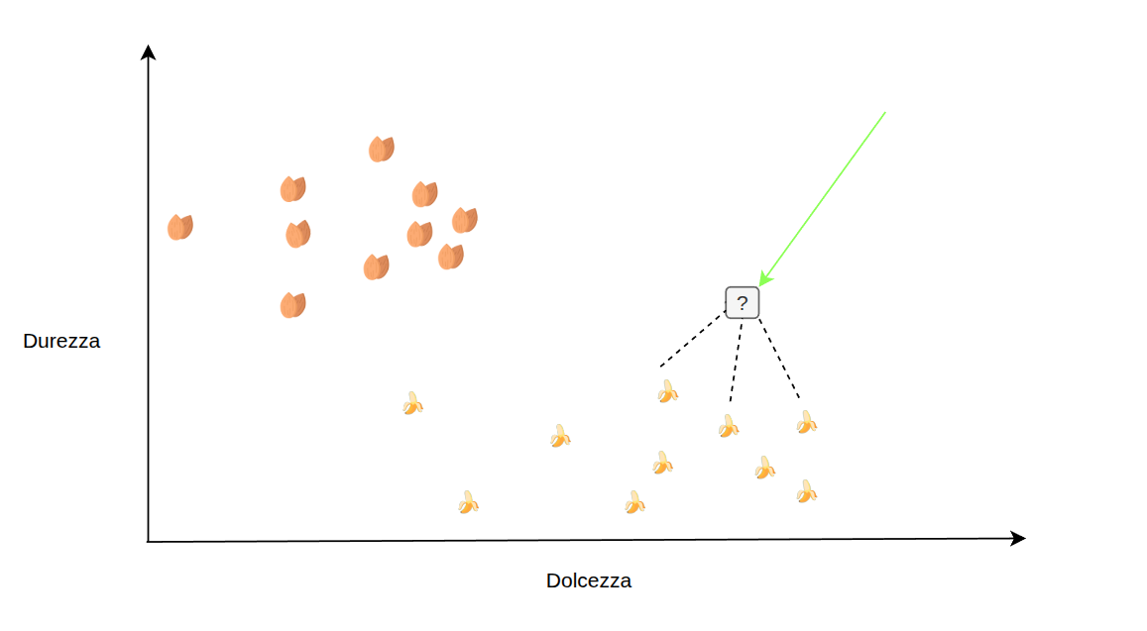
Vediamo in pratica! Algoritmo KNN
Bene, avete fatto un processo di selezione e scelto le proprietà più caratteristiche. Ora possiamo usare l’algoritmo KNN (K-Nearest Neighbors, semplicificato):
Apprendimento
Prendi tante banane e mandorle
Misura le due caratteristiche (in questo es. dolcezza e durezza)
Metti i valori misurati in un piano cartesiano bi-dimensionale (es. asse x dolcezza, asse y durezza)
Utilizzo (Inferenza)
Arriva un nuovo cibo, non sappiamo cosa sia
Misura dolcezza e durezza
Calcola la distanza tra il nuovo cibo e quelli presenti
Se il nuovo cibo è piu vicino alle banane, lo smistiamo tra le banane, altrimenti tra le mandorle

Slide 7
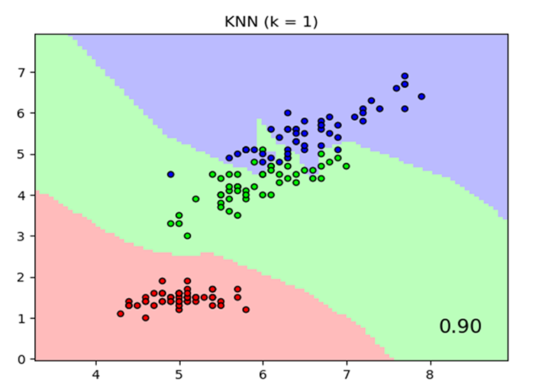
K cosa?
KNN, K-Nearest Neighbors: i K vicini più vicini.
Per capire se il nuovo cibo è più vicino alle banane o alle mandorle uso il numero K (es. 3, 1, 5):
Misuro la distanza tra il nuovo cibo e tutti gli altri, es:
Cibo | Distanza
Banana | 3 cm
Banana | 13 cm
Mandorla | 5 cm
Banana | 1 cm
Mandorla | 15 cm
Banana | 8 cm
Banana | 10 cm
Mandorla | 9 cm
Se, per esempio, K vale 4, prendo le 4 più vicine: 1cm(banana), 3cm(banana),5cm(mandorla),
8cm(banana).
Tra le 4 piu vicine, 3 sono banane, quindi il nuovo cibo probabilmente sarà una banana!

Slide 8
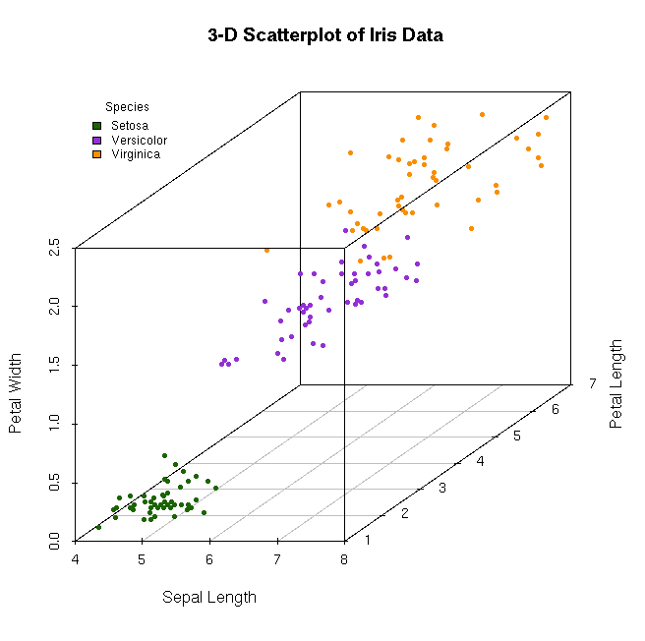
Se volessimo essere più precisi?
Niente ci limita a due caratteristiche! Possiamo prenderne quante ne vogliamo!
Non potremmo visualizzare un grafico a 5 dimensioni ma possiamo tranquillamente calcolare la distanza tra un punto a 5 dimensioni e un altro.
Applicazioni più rilevanti?
Filtri Spam | Classificare le e-mail in arrivo come spam o non spam, misurando la somiglianza con esempi già etichettati.
Diagnostica medica | Predire la tipologia di tumore confrontando le caratteristiche di un nuovo paziente con casi noti.
Sistemi di raccomandazione | Suggerire prodotti simili a quelli già acquistati da utenti con gusti analoghi.

Slide 9
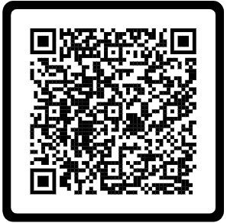
Ora tocca a voi!

